Slide 1
（一）冷战政策
1.“冷战政策”：美国带领西方资本主义国家对苏联等社会主义国家采取了除武装进攻之外的一切手段的敌对行动，以“遏制”共产主义。这种政策被称为“冷战政策”。
2.冷战的实质：遏制共产主义
3.“杜鲁门主义”：1947年3月，美国总统杜鲁门提出“遏制共产主义”“干涉别国内政”加紧控制其他国家的纲领和政策，被称为“杜鲁门主义”。标志着美苏战时同盟关系正式破裂和美苏之间冷战的开始。
4.冷战表现：政治方面：杜鲁门主义的出台；经济方面，推行援助西欧的“马歇尔计划”，军事方面，建立北约组织。
5.两极格局形成标志：苏联成立华约组织。
（二）美苏争霸（50年代——90年代）
第一阶段：五六十年代；美攻苏守；典型事件：1962年的古巴导弹危机
第二阶段：70年代；苏攻美守（因美国深陷越南战争）；典型事件：1979年苏联占领阿富汗
第三阶段：80年代；双方缓和（美国债务加重，经济遭到西欧和日本的竞争。苏联改革失败）
6.1991年苏联解体，两极格局结束。

Slide 2
（三）世界政治格局：一超多强
1.目前特点：一超多强（一超：美国；多强：欧盟、日本、中国和俄罗斯）
2.发展方向：多极化趋势
3.在新的世界格局的形成过程中，经济实力具有决定性作用。
（四）科索沃战争
1.冷战后，威胁世界安全的因素：地区冲突，民族矛盾，宗教纷争不断。
2.美国霸权主义的表现：科索沃战争
3.科索沃战争说明了哪些问题？
（1） 科索沃战争是美国对世界多极化趋势的挑战，对世界格局产生了重要影响。
（2）科索沃战争表明，世界多极化趋势将是长期的、曲折的斗争过程。
（3）以美国为首的北约违背国际法基本准则，公然对一个联合国成员国动武，严重削弱了联合国的作用。

Slide 3
冷战开始的标志：
冷战的表现：
两极格局形成的标志：
两极格局结束的标志：
当今世界政治格局是：
世界格局的发展趋势是：
反映美国霸权主义的战争：

Slide 4
冷战开始的标志：
冷战的表现：
两极格局形成的标志：
两极格局结束的标志：
当今世界政治格局是：
世界格局的发展趋势是：
反映美国霸权主义的战争：
杜鲁门主义的出台
政治：杜鲁门主义 经济：马歇尔计划军事：成立北约组织
苏联成立华约组织
苏联解体
一超多强
多极化趋势
科索沃战争

Slide 5
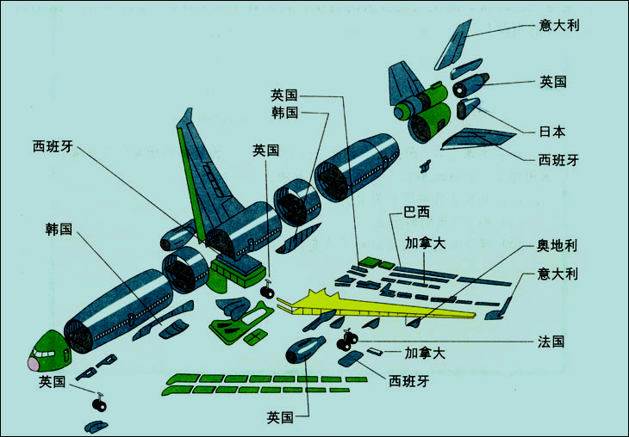
第16课
世界经济的“全球化”

Slide 6
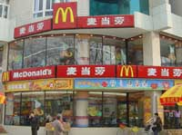
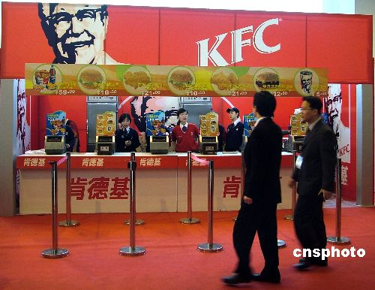


我们身边的经济全球化……

Slide 7
感知经济全球化
问题1
什么是世界经济“全球化”？
经济全球化内涵十分广泛：技术全球化、贸易全球化、生产全球化和金融全球化等都可以列入经济全球化范畴。
一般意义上：资本、商品、服务、劳动以及信息超越市场和国界进行扩散的现象就被认为是经济全球化。

Slide 8
为什么会出现经济全球化的发展趋势呢？
1.冷战结束，和平与发展成为世界发展趋势
2.各国积极寻求国际经济合作,取长补短
3.第三次科技革命使得生产力迅速提高。（根本原因）

Slide 9
经济全球化趋势的具体表现
国际直接投资额
年代 | 亿美元
1960年 | 680
1992年 | 19480
1997年 | 34560
2009年 | 113260
国际贸易额
年代 | 亿美元
1970年 | 3150
1990年 | 34470
1997年 | 108552
2009年 | 122950
表现一：国际投资和国际贸易迅速增长

Slide 10
经济全球化趋势的具体表现
据联合国的有关资料统计，1970年全球有7千家跨国公司， 1994年世界跨国公司大约4万家，他们的国外分公司约有25万家，遍及160多个国家和地区。而1999年，全球跨国公司的总数已达6.3万家，国外的分公司70万家。其中最大的几家跨国公司，如通用汽车公司，年销售额2000亿美元左右，相当于丹麦、挪威、希腊、葡萄牙等国家的年国民生产总值之和。目前跨国公司控制着世界生产的1/3，国际贸易的2/3，对外直接投资的3/4。
表现二： 跨国公司的影响增大， 生产活动全球化趋势加强。

Slide 11

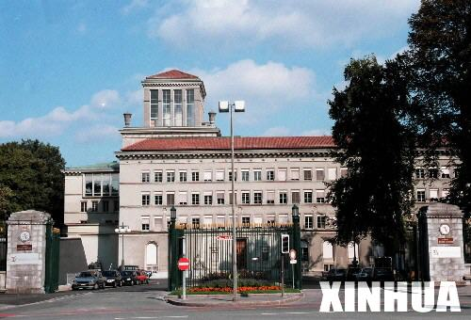
经济全球化趋势的具体表现
表现三：世界贸易组织的建立
世界贸易组织(世贸组织)
1995年１月１日，世界贸
易组织正式成立。它是独立于
联合国之外的一个永久性国际
组织，成员国约153个。总部
设在瑞士日内瓦。主要作用是
开放市场和公平贸易，实现世
界贸易的自由化。
(中国于2001年加入WTO)
瑞士日内瓦的世贸组织总部
Notes:
随着世界经济一体化趋势的出现，为了协调不同地区或国家间的经济活动，使其在平等互利的基础上进行合作与交流。制定出一套统一的游戏规则 世界贸易组织的成立是经济全球化日渐成熟的又一表现。

Slide 12
既然谈判如此艰难，中国为什么要坚持
加入WTO呢？
世界需要中国 中国需要世界

Slide 13
16.世界经济全球化
1.出现经济全球化发展趋势的原因：
（1）冷战结束，和平与发展成为世界发展趋势
（2）各国经济联系日益密切
（3）第三次科技革命使得生产力迅速提高。（根本原因）
2.经济全球化的表现：国际投资和国际贸易迅速增长；跨国公司影响增大，生产活动的的全球化趋势加快；世贸组织的建立。
3. 世界经济全球化发展的一个重要表现：1995.1.1，成立世贸组织（WTO）
4.中国应对经济全球化的措施：
（1）既是机遇又是挑战（2）顺应经济全球化的潮流，制定防范风险的有效政策，（3）引进国外的投资和技术，学习先进的经济管理经验。
6.2001年中国加入WTO;2001年中国上海举办第九届APEC会议。

Slide 14
时 间
标 志
工业革命
18世纪60年代
蒸汽机的广泛运用
蒸汽时代
第二次工业革命
19世纪70年代
电力的广泛使用
电气时代

Slide 15

第三次科技革命的兴起
20世纪四五十年代以来，世界上很多国家为了改进生产技术，提高生产率，在激烈的竞争中取得有利地位，纷纷增加科研经费支出，科学技术得到了突飞猛进的发展。从美国开始，发展到世界上其他国家，出现了原子能、计算机、航天技术、生物工程等领域的重大突破，标志着第三次科技革命的到来。
信息化时代
第三次科技革命的核心
电子计算机的广泛应用

Slide 16
第三次科技革命的特点
①涌现了大量的科学成果，科学技术转化为生产力的速度加快。
科学
技术
生产力

Slide 17

第三次科技革命的特点
②科学技术各个领域间相互渗透
科学
技术

Slide 18
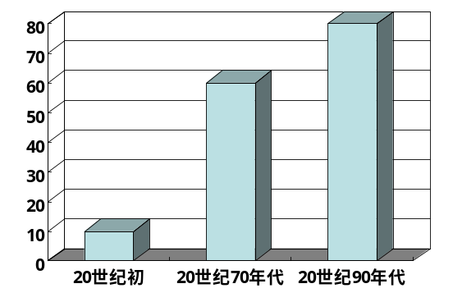
第三次科技革命的特点
③在促进经济增长的各种因素中，科技进步所占的比重不断上升。
科技进步对经济增长的贡献率

Slide 19
第三次科技革命的特点
涌现了大量的科学成果，大大加快科学技术转化为生产力的速度，缩短了知识变为物质财富的过程。
科学技术各个领域间相互渗透，一种技术的发展引起引起好几种技术的革命。
新技术成为社会生产力中最活跃的因素，在促进经济增长的各种因素中，科技进步所占的比重不断上升。

Slide 20
第三次科技革命的影响
推动了社会生产力的空前发展。
进一步引起了世界经济结构和国际经济格局的变化。
世界各国都在大力发展高科技，增强自己在国际格局中的地位。
③推动了世界经济格局的多极化。

Slide 21
1、下列关于第三次科技革命的说法中，不正确的是：
A、它起源于美国
B、它具有范围广、影响大的特点
C、它开始于20世纪60年代
D、它给人类的日常生活带来了巨大变化。
C
2、比较三次科技革命开始的时间和主要标志？
18世纪60年代，以蒸汽机的广泛应用为标志
19世纪70年代，以电力和内燃机的广泛应用为标志
20世纪四五十年代，以人类在原子能、计算机、航天技术、生物工程等领域取得重大突破为标志

Slide 22








它们最早出现是哪一次工业革命的成果？
B
A
C
想 一 想
D
F
G
H
E
第一次的是（ ），第二次的是（ ），第三次的是（ ）
C D
A B E F
G H

Slide 23
16.世界经济全球化
1.出现经济全球化发展趋势的原因：
（1）冷战结束，和平与发展成为世界发展趋势
（2）各国经济联系日益密切
（3）第三次科技革命使得生产力迅速提高。（根本原因）
2.经济全球化的表现：国际投资和国际贸易迅速增长；跨国公司影响增大，生产活动的的全球化趋势加快；世贸组织的建立。
3. 世界经济全球化发展的一个重要表现：1995.1.1，成立世贸组织（WTO）
4.中国应对经济全球化的措施：（1）既是机遇又是挑战（2）顺应经济全球化的潮流，制定防范风险的有效政策，（3）引进国外的投资和技术，学习先进的经济管理经验。
6.2001年中国加入WTO;2001年中国上海举办第九届APEC会议。

Slide 24
17.第三次科技革命
1.兴起：20世纪40-50年代，人类在原子能、计算机、航天技术、生物工程等领域取得了重大突破，标志着第三次科技革命的到来。
2.核心： 电子计算机的广泛使用。第三次科技革命标志着人类进入信息化时代。在生物工程中，克隆技术尤为引人注
3.特点：①涌现了大量的科技成果，大大加快了科技转化为生产力的速度，缩短了知识变为物质财富的过程；②科学技术的各个领域间相互渗透，一种技术的发展引起好几种技术的革命；③新技术成为社会生产力中最活跃的因素。
4.影响：推动社会生产力空前发展；进一步引起了世界经济结构和国际经济格局的变化；推动了世界经济格局的多极化。

